Slide 1
Audit Carrefour Express
Magasin : Hammam Lif
23 Avril 2018
M Souheil DRAOUI

Slide 2
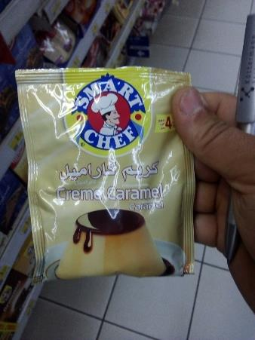
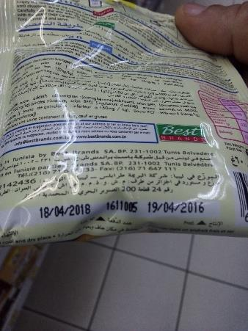
PGC: Présence de 9 sachets de crème caramel dont la DLUO était dépassé depuis le 18/04/18

Slide 3
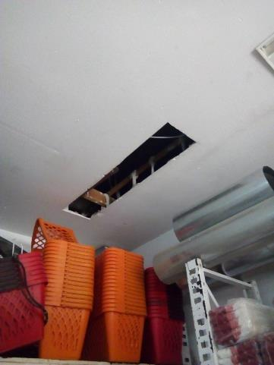
Protéger l’ouverture au niveau du faux plafond.

Slide 4
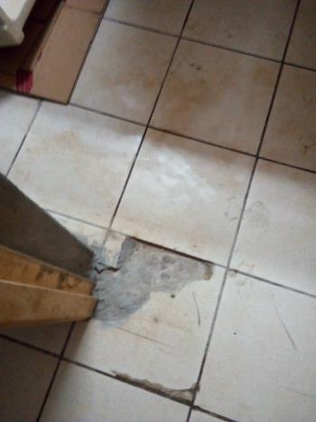
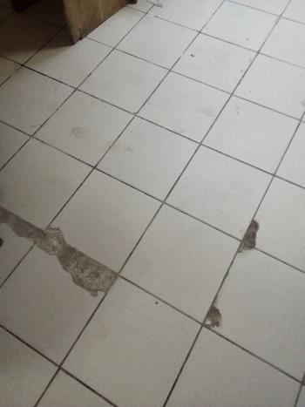
Le carrelage de la réserve du PGC et au niveau des vestiaires femmes était démonté.

Slide 5
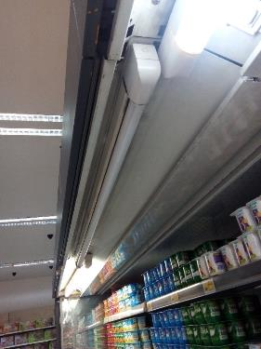
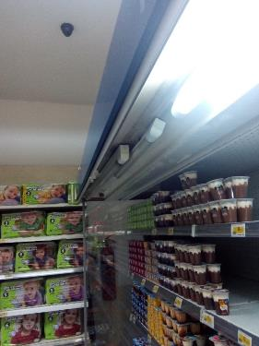
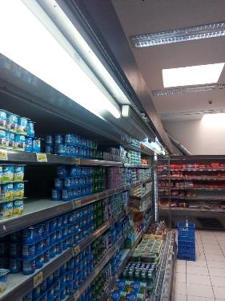
Présence de plusieurs tubes néons au niveau du meuble froid des yaourts qui étaient non fonctionnels.

Slide 6
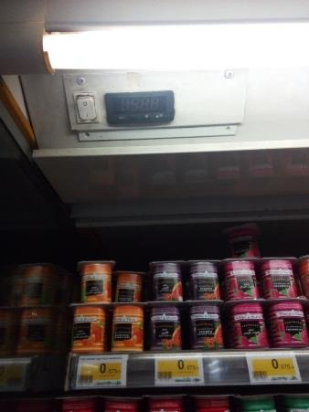
PLS : L’afficheur du meuble froid des yaourts n’était pas fonctionnel le jour de l’audit.

